Slide 1
De Presentatie over Presentaties
Presentatie voor je project
Hoofdstuk 15

Slide 2
Waarom
?

Slide 3
1. Inzicht Draagvlak
Opzoek naar factoren die het aannemen of afslaan van het projectvoorstel beïnvloeden
Dit vormt je analyse
Vertaal deze factoren in strategische aandachtspunten voor in je presentatie

Slide 4
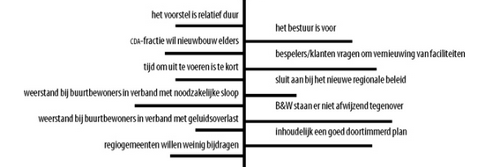
Voorbeeld

Slide 5
2. Presentatiedoel doelstelling
Wie wil je bereiken met je presentatie
Wat wil je bereiken?
Discussie
Ideeën en meningen
Verhaal vertellen
Is een presentatie wel de beste manier van communiceren?

Slide 6
Toehoordersanalyse
Uit wie bestaat het publiek?
Voor welke argumenten en strategieën is men gevoelig?
Wat is hun expertise?
Wat is mijn relatie tot deze mensen?

Slide 7
Momentanalyse
Hoe ziet de locatie eruit?
Welke hulpmiddelen ga ik gebruiken?
Is mijn presentatie het enige onderwerp?

Slide 8
3.Presentatieplan
Wat ga je vertellen
Inhoud
Hoe ga je het vertellen
Toon
Improvisatie of voorlezen
Extra hulpmiddelen
Tip: Ken je eigen presentatie en bereid je voor op mogelijk vragen!

Slide 9
4. Eigen presentatie
Verbaal
Spreektempo/volume
humor
Non-verbaal
Houding
Je publiek aankijken
gebaren

Slide 10
5. Evaluatie
Check hoe je het zelf vond gaan
Vraag wat anderen vonden
Maak een lijst met verbeterpunten

Slide 11
Tot slot
https://www.youtube.com/watch?v=i68a6M5FFBc
Vragen?

